Slide 1

Bài 27: TINH BỘT VÀ CELLULOSE
KHTN 9

Slide 2


Slide 3
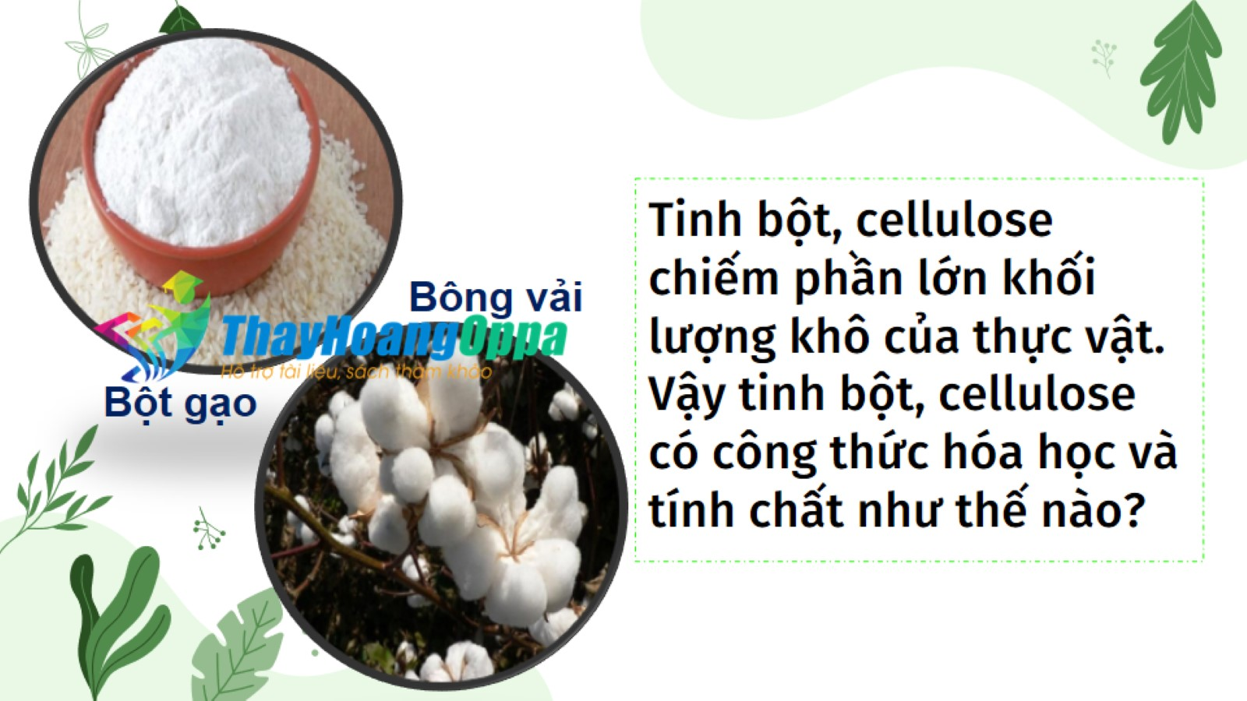
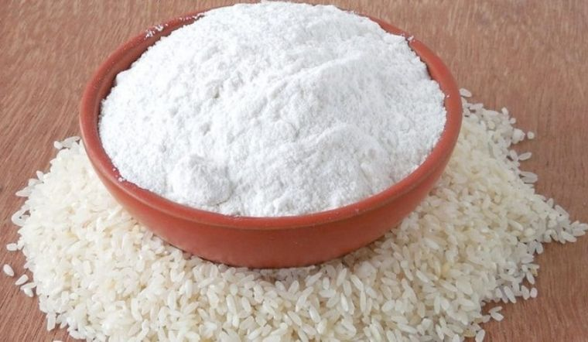
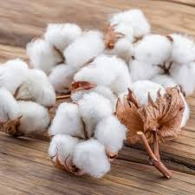
Bông vải

Slide 4
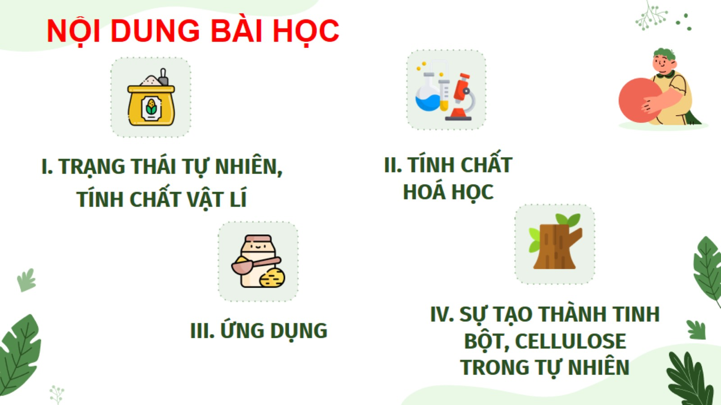
I. TRẠNG THÁI TỰ NHIÊN, TÍNH CHẤT VẬT LÍ

Slide 5


Slide 6
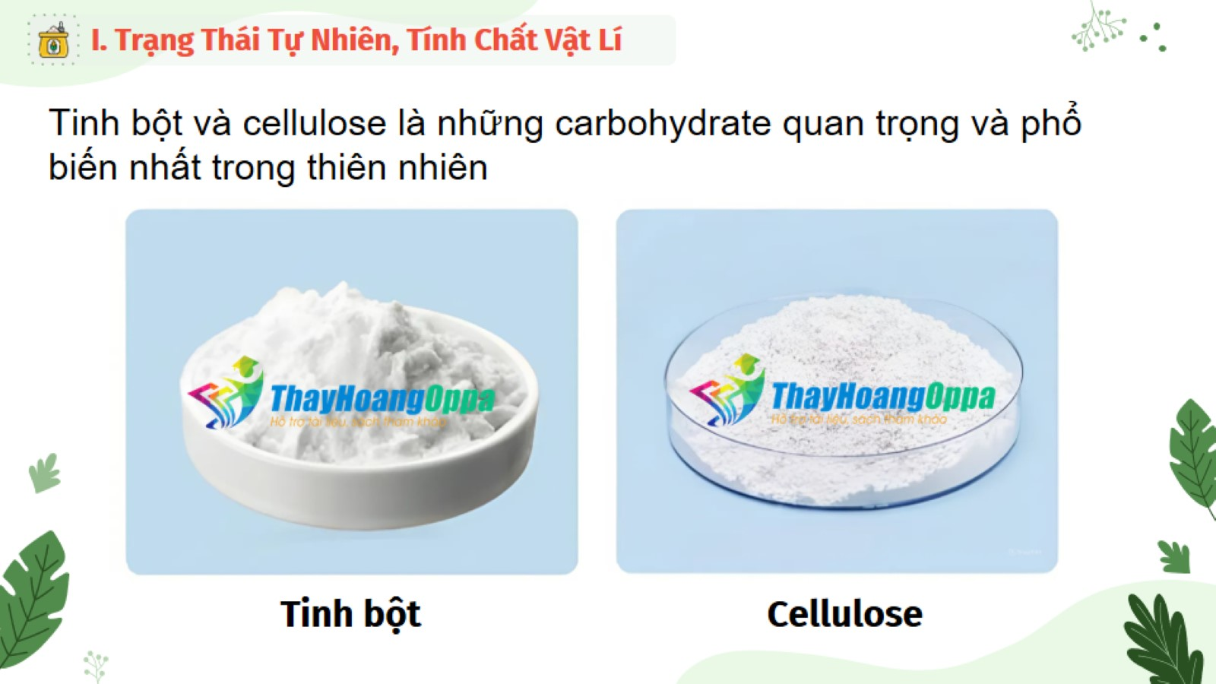
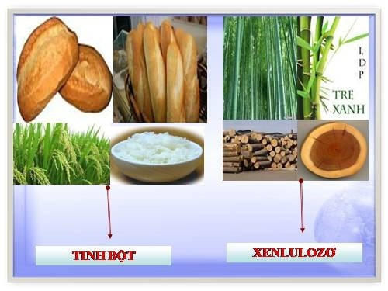

Slide 7
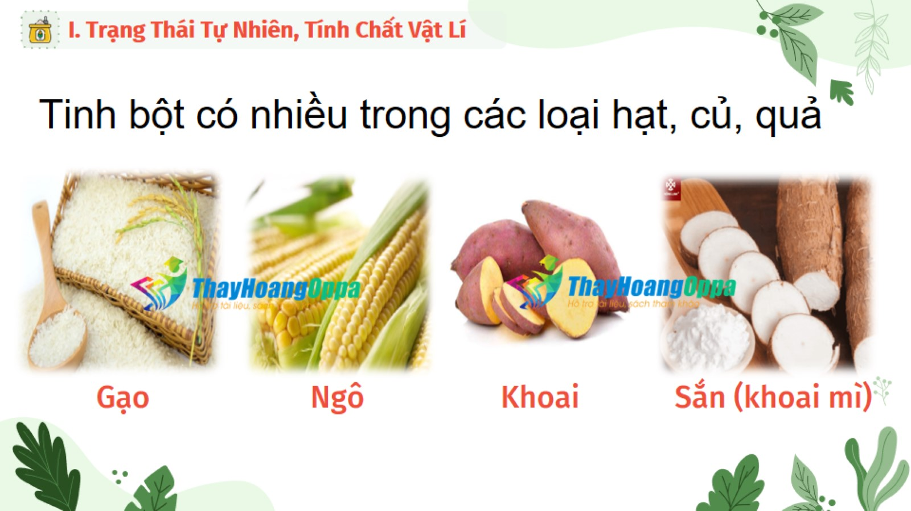
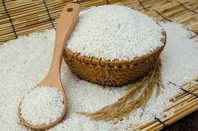
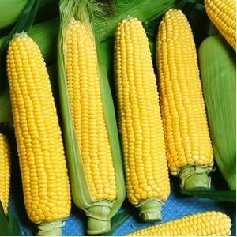
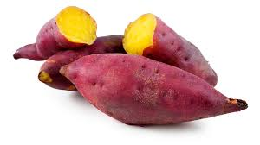
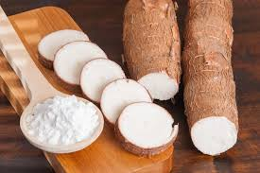

Slide 8
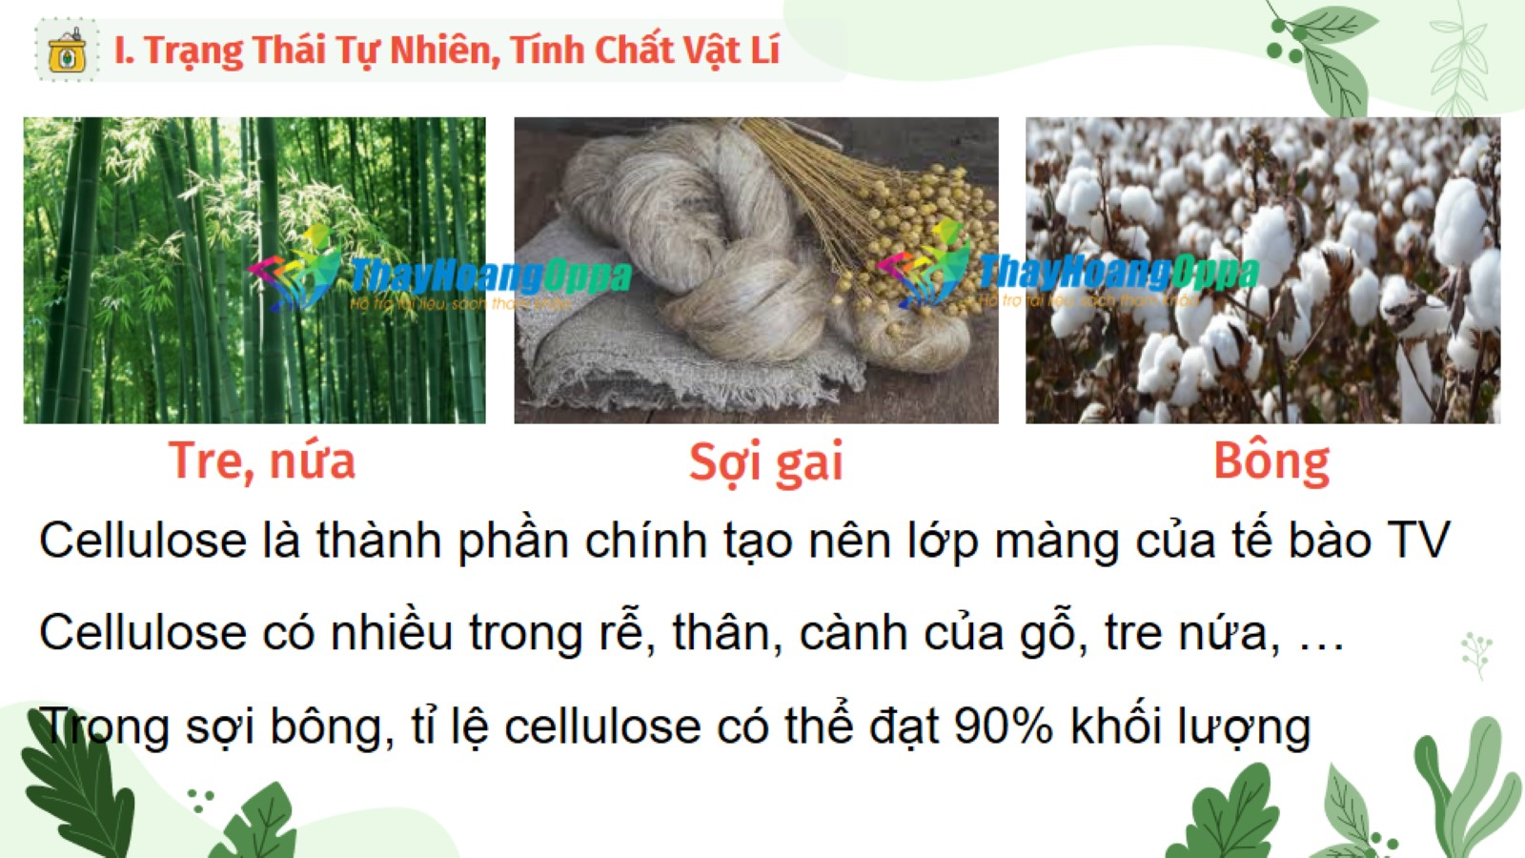
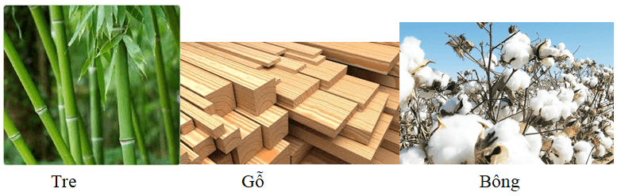

Slide 9
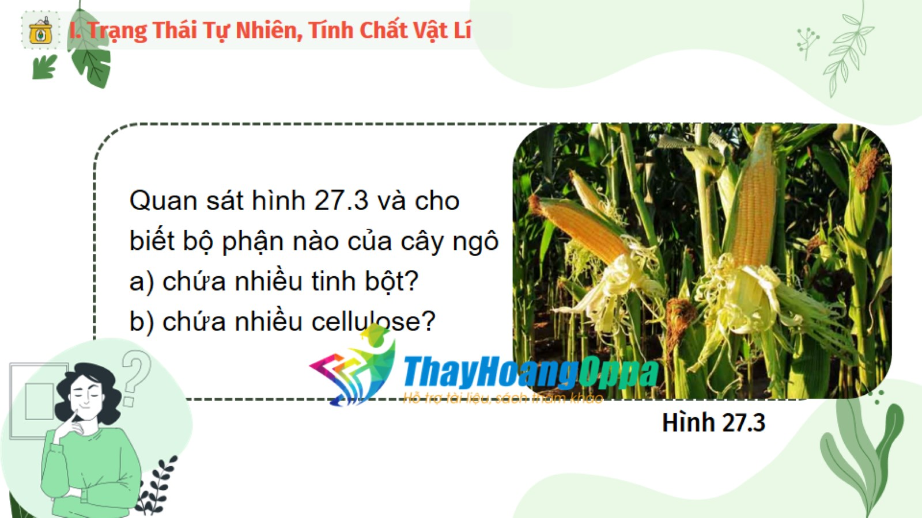
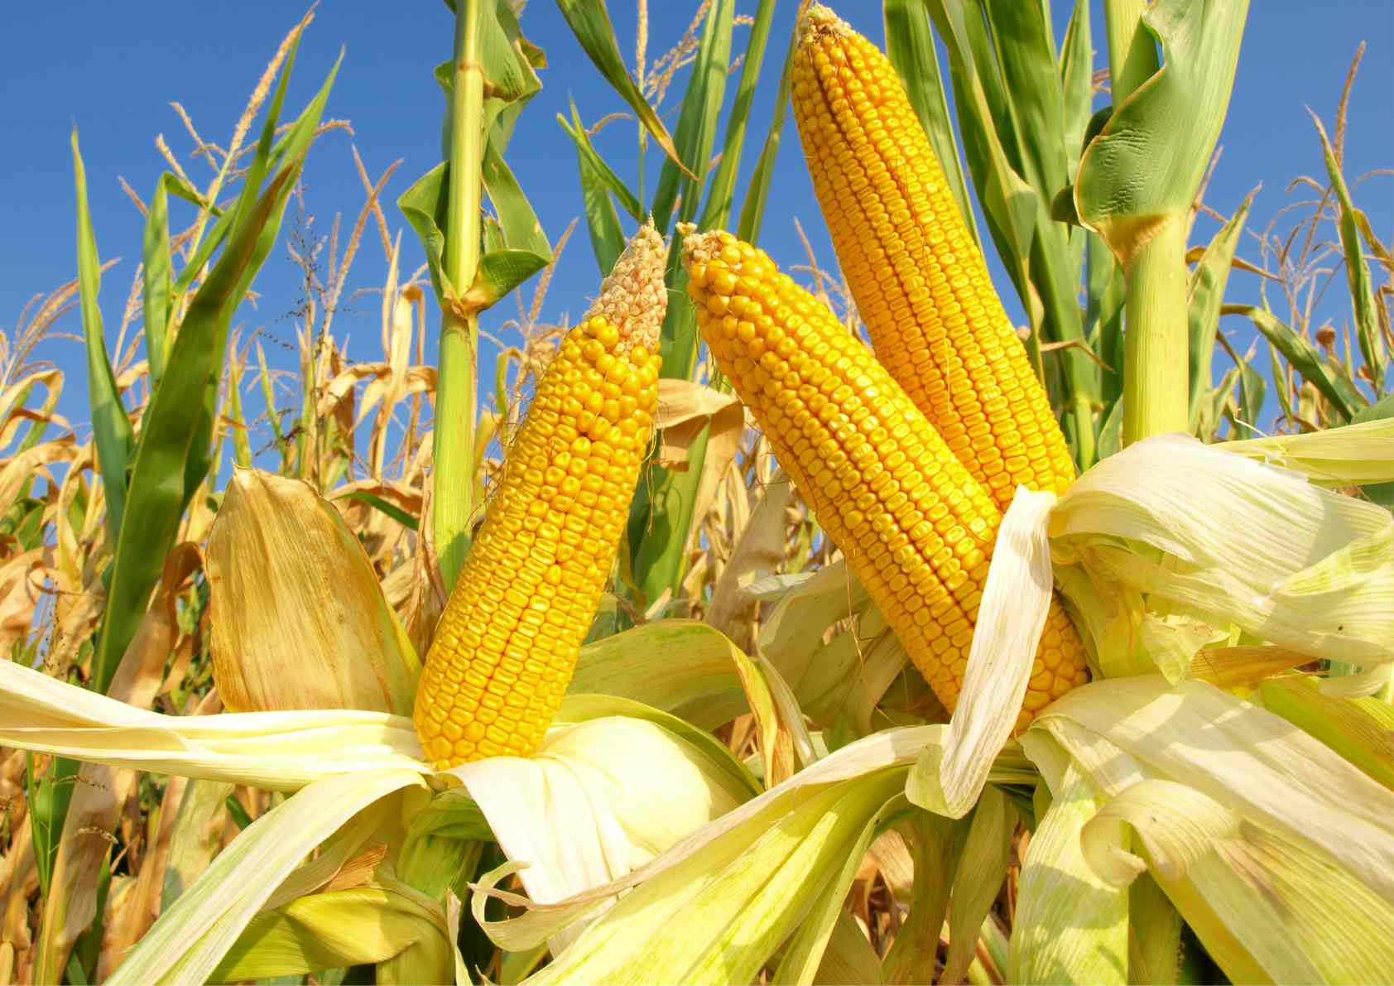

Slide 10
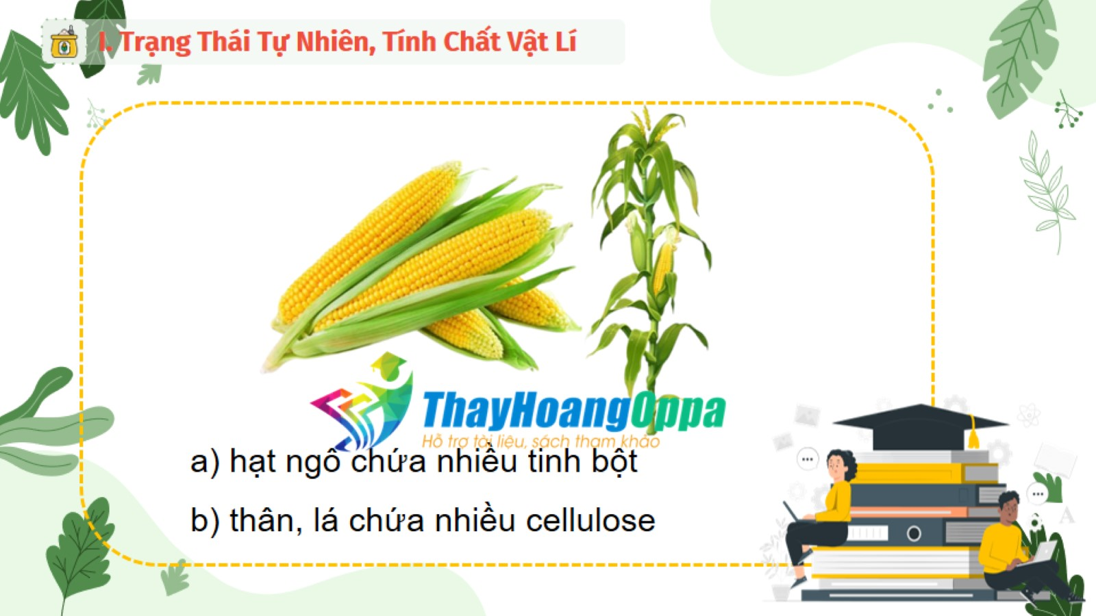

Slide 11
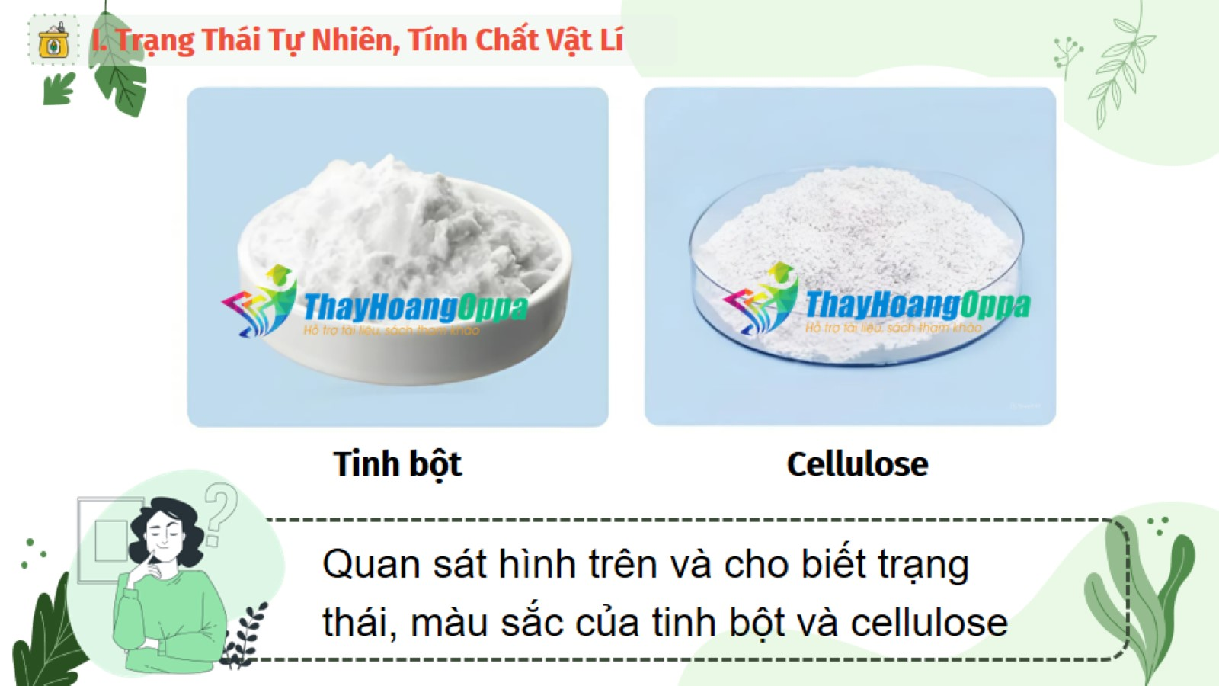
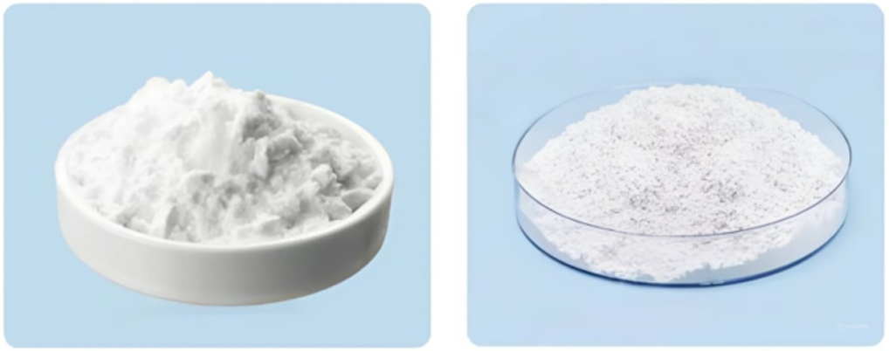

Slide 12


Slide 13
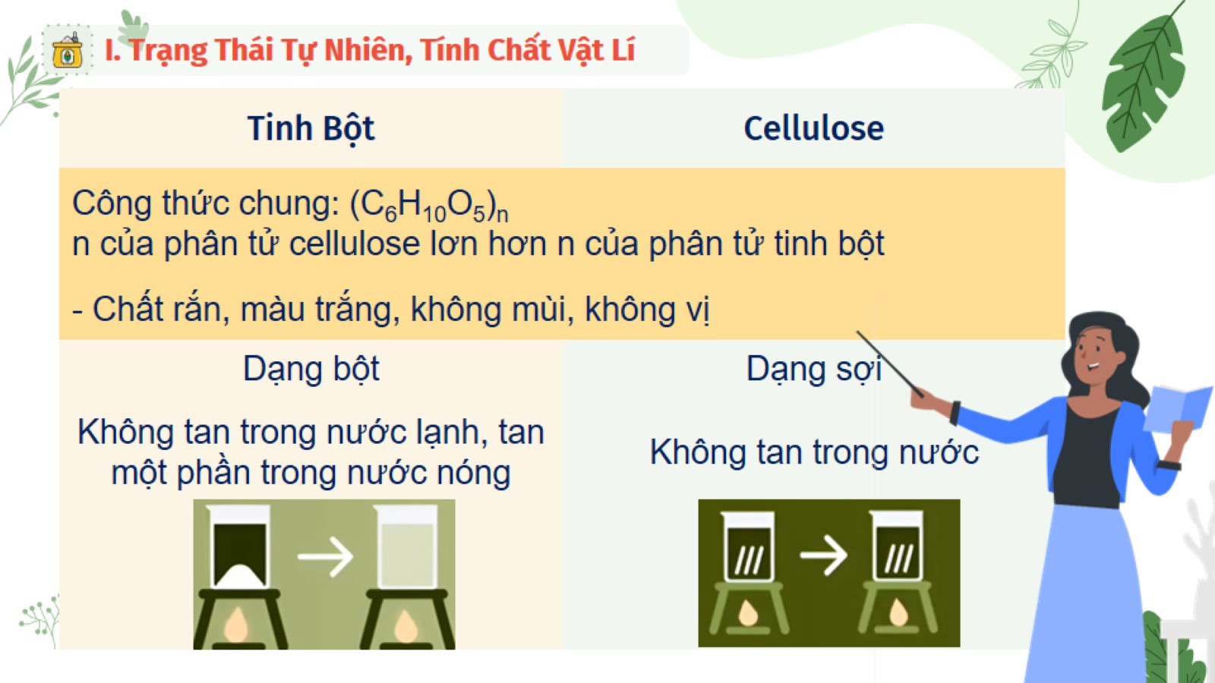

Slide 14

https://www.youtube.com/watch?v=fnMr1smbvak

Slide 15
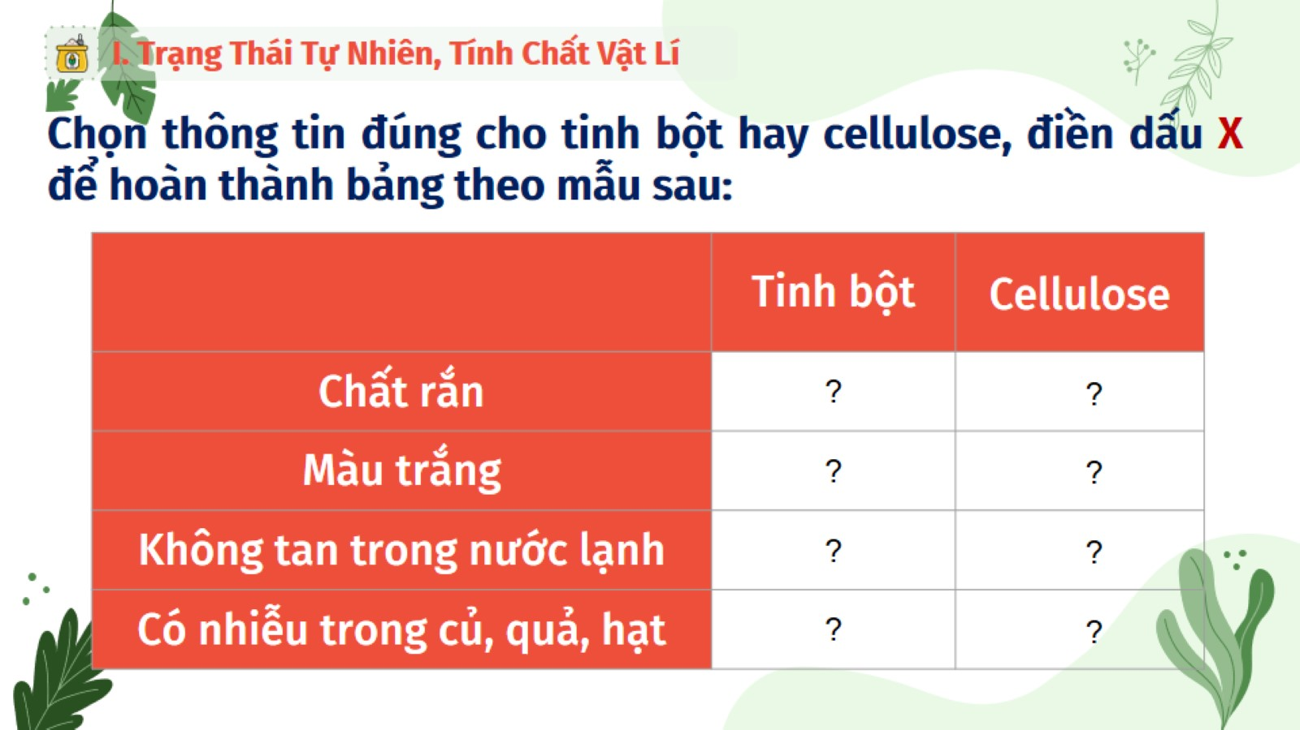

Slide 16
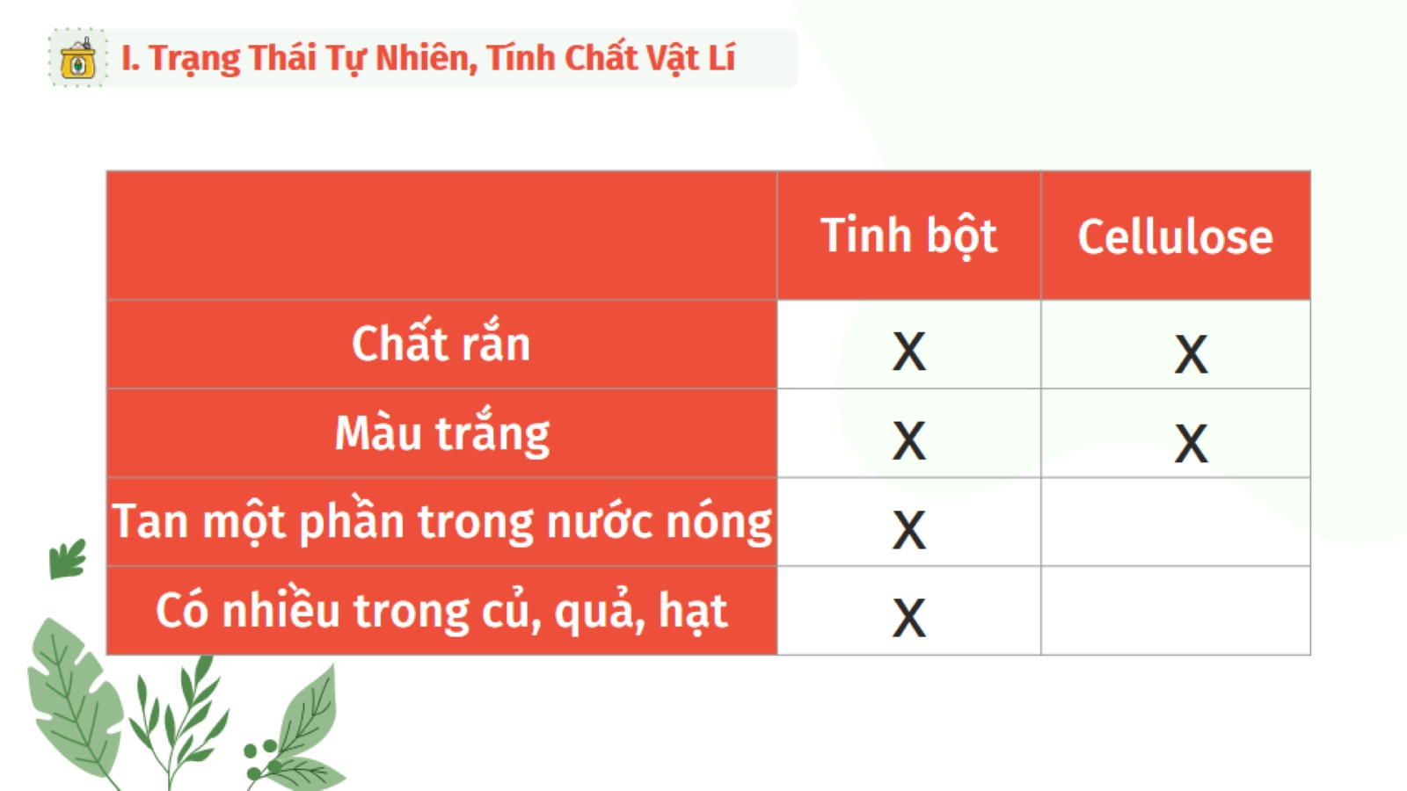

Slide 17
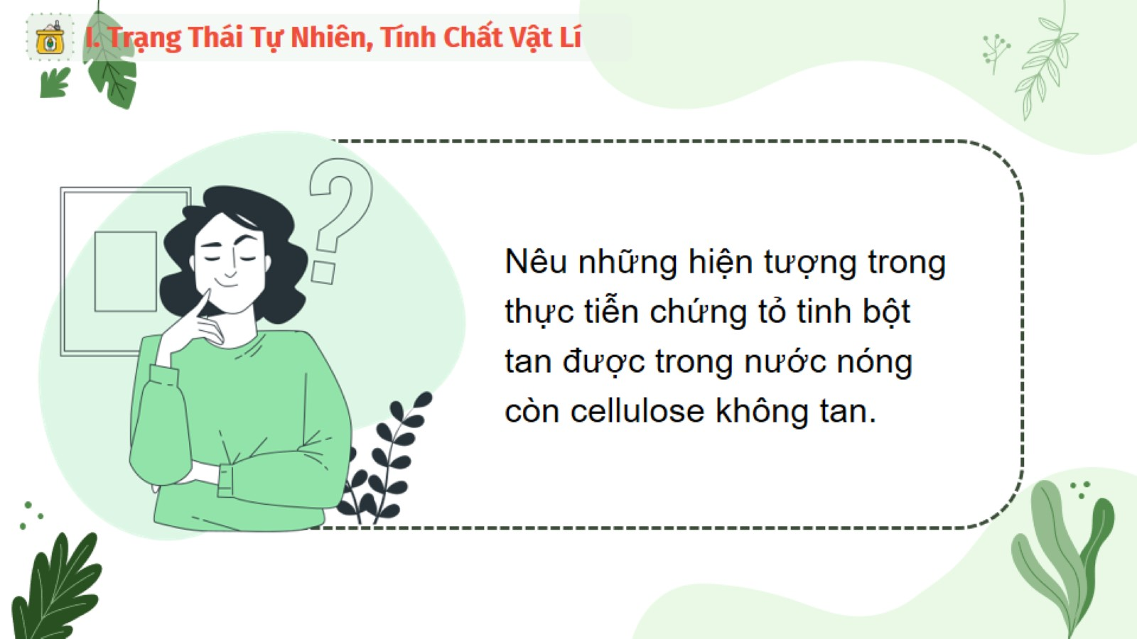

Slide 18
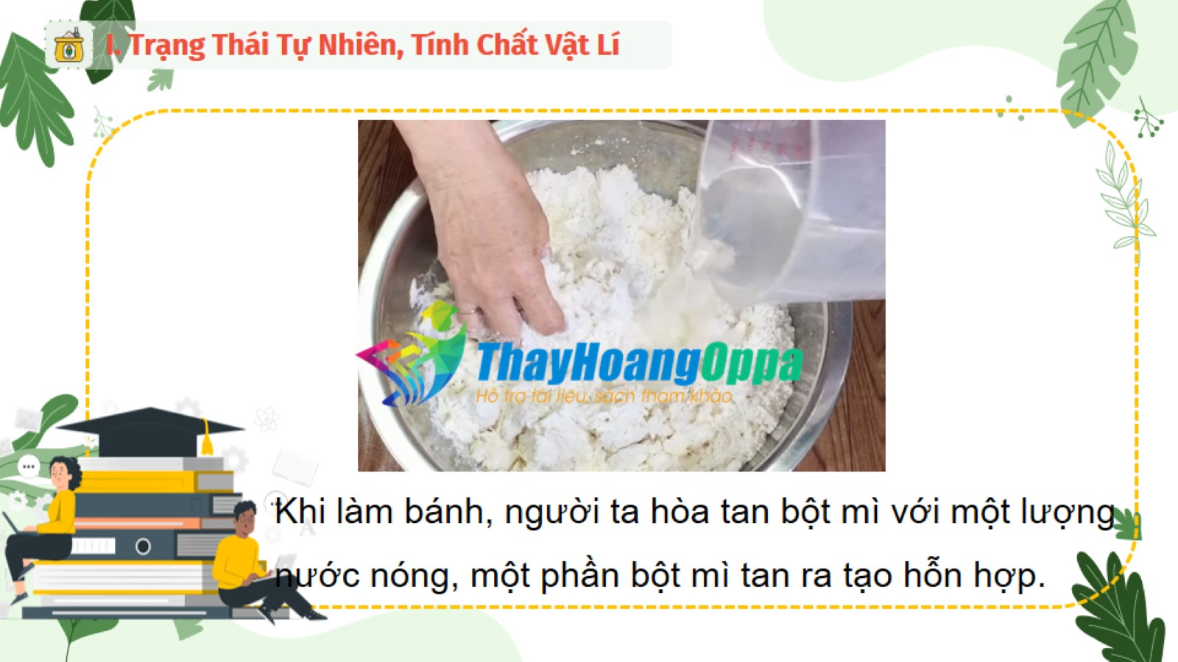
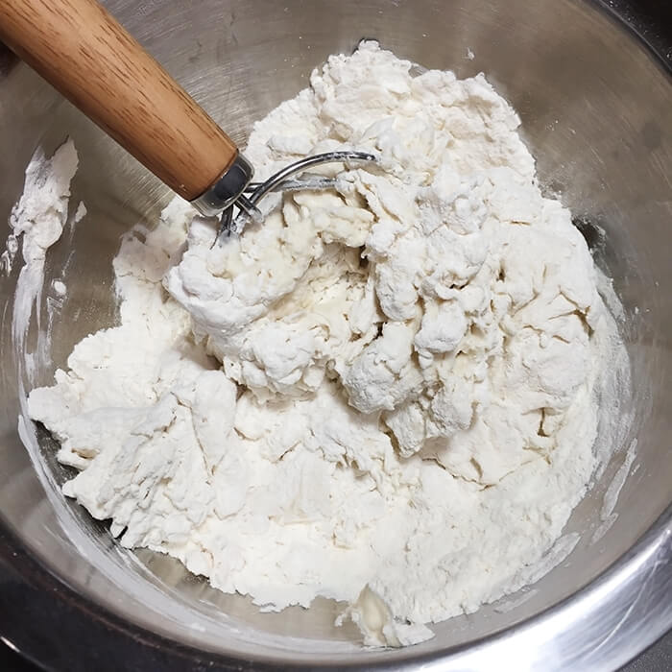

Slide 19
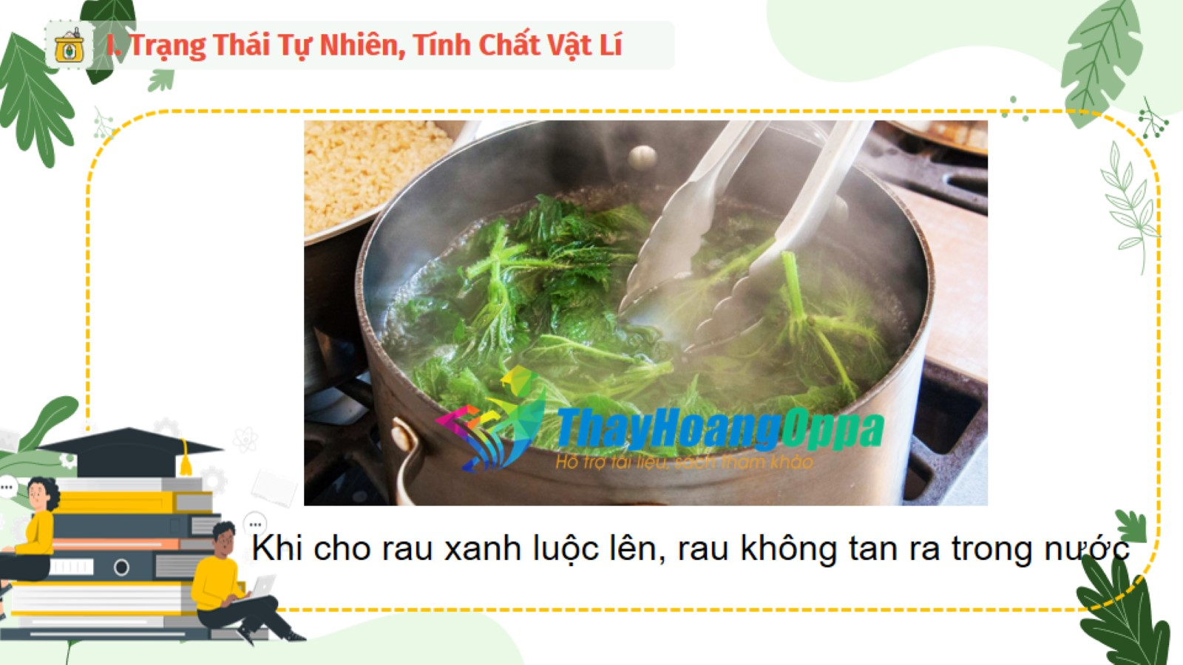
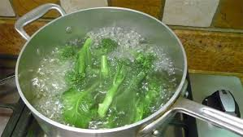

Slide 20


Slide 21
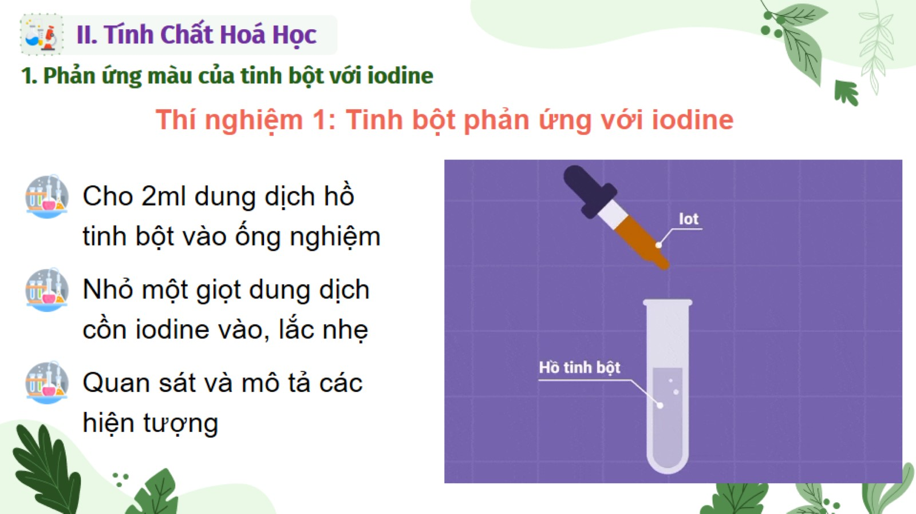
Thí nghiệm 1: Tinh bột phản ứng với iodine

Slide 22
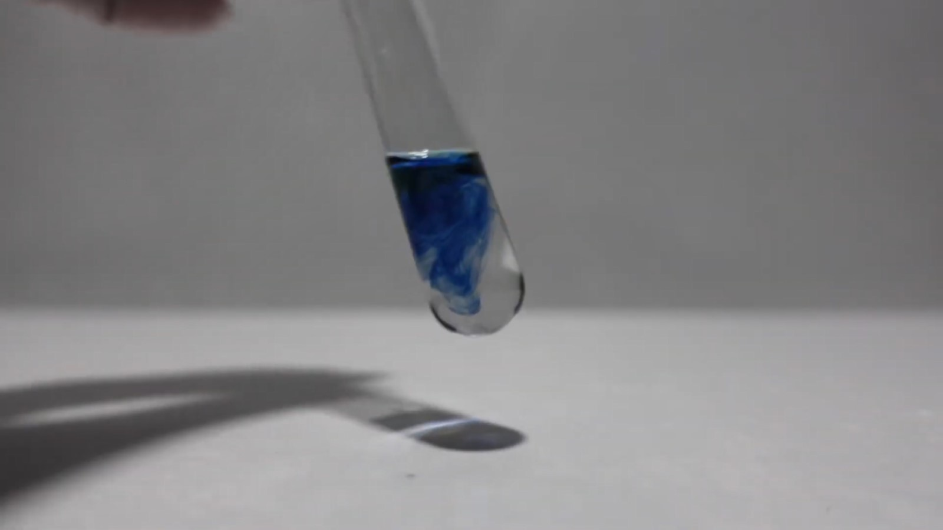
https://www.youtube.com/watch?v=BKqXdjHkFyc

Slide 23
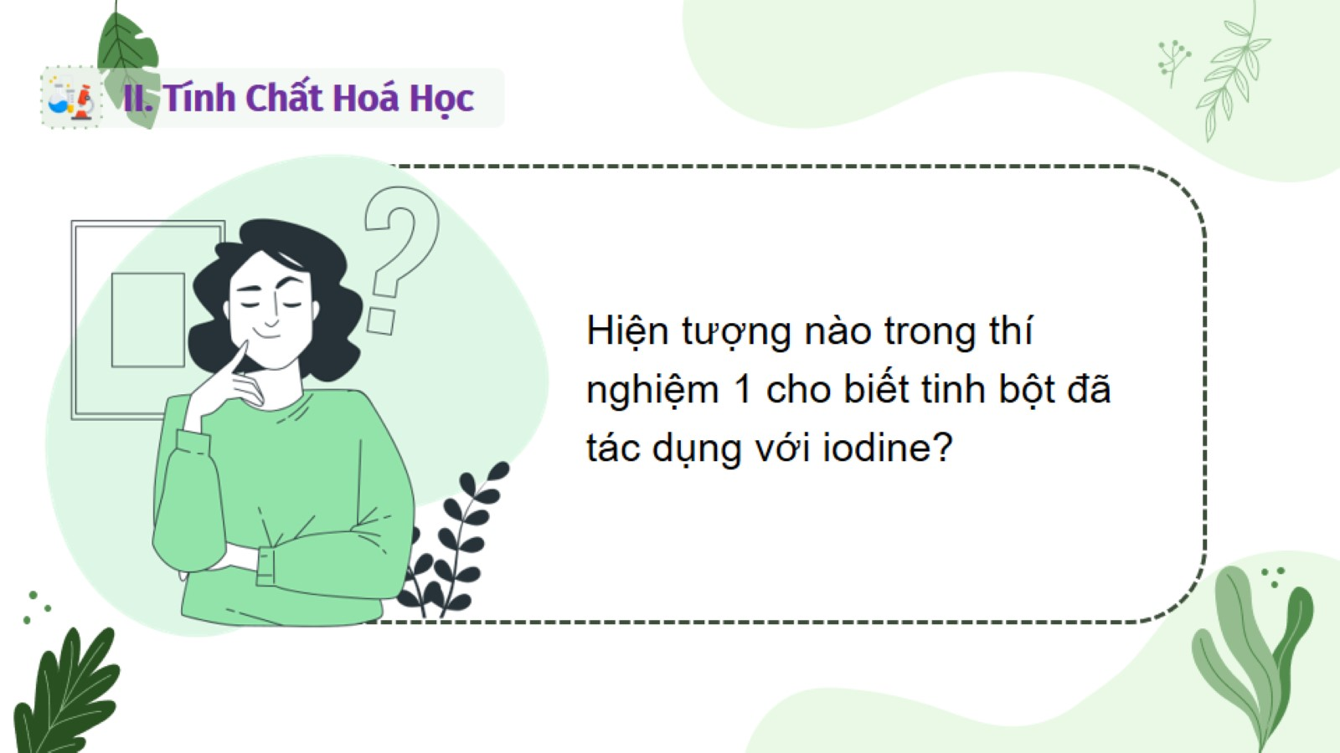

Slide 24
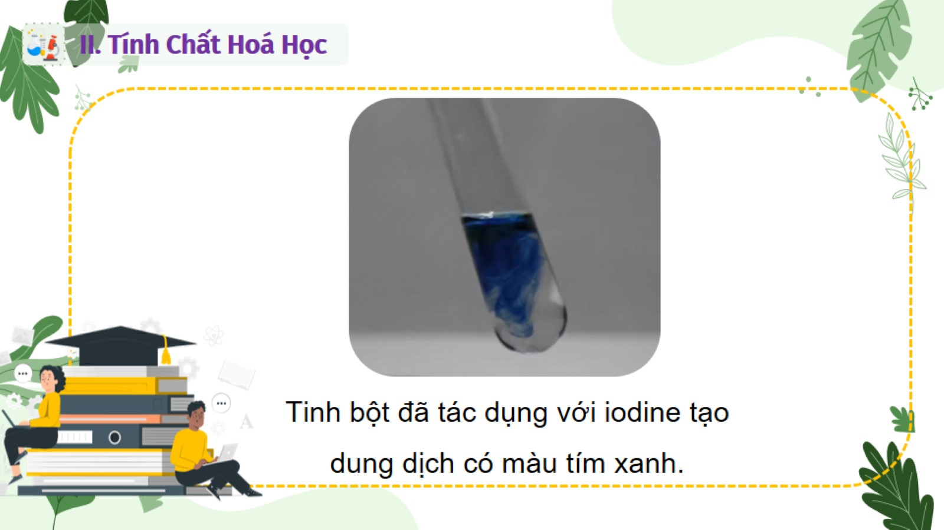

Slide 25
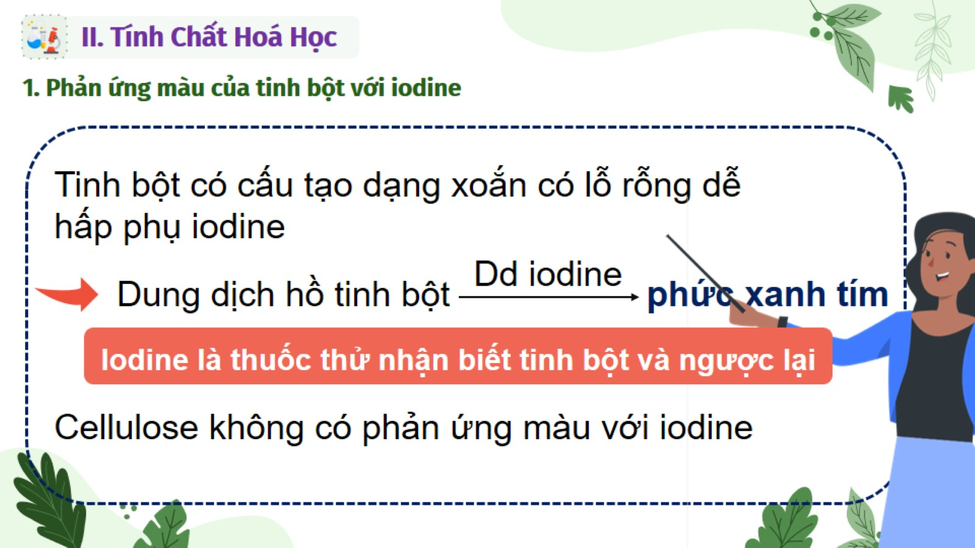
Iodine là thuốc thử nhận biết tinh bột và ngược lại

Slide 26
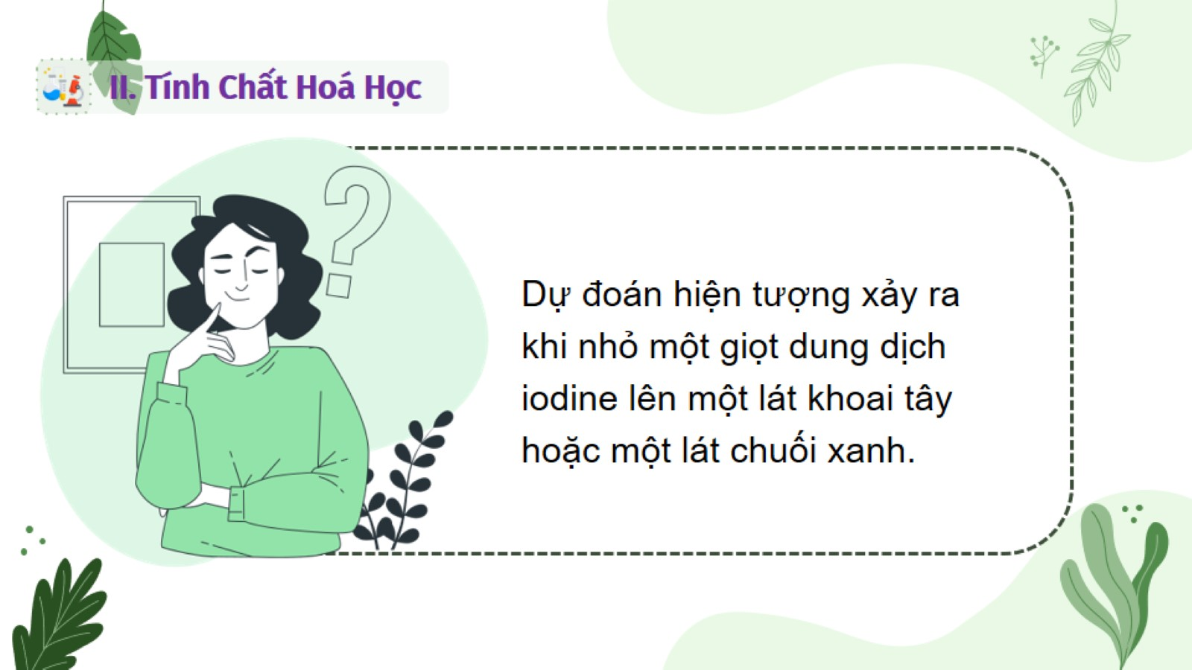

Slide 27
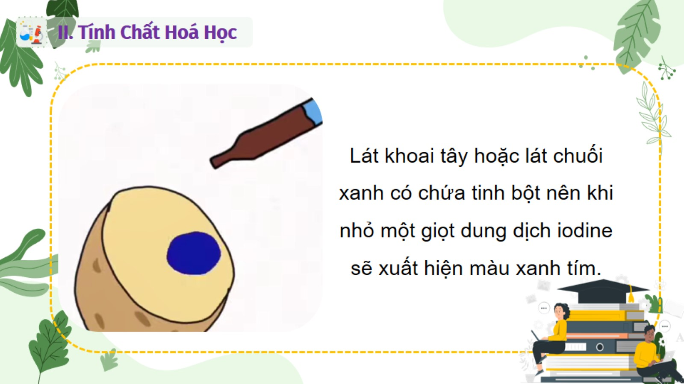

Slide 28


Slide 29
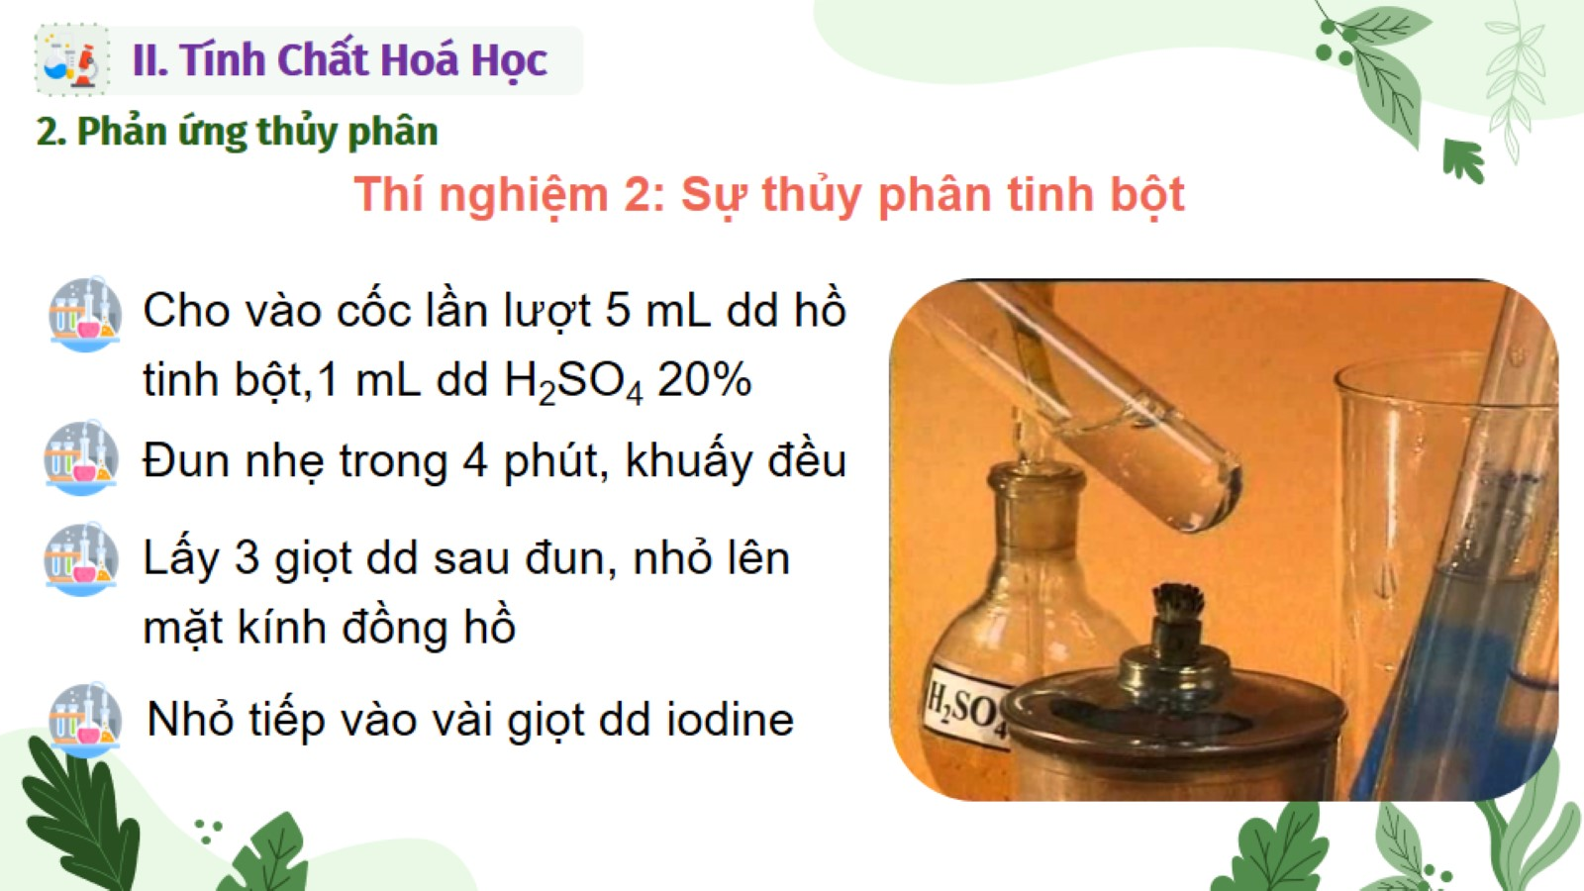
Thí nghiệm 2: Sự thủy phân tinh bột

Slide 30
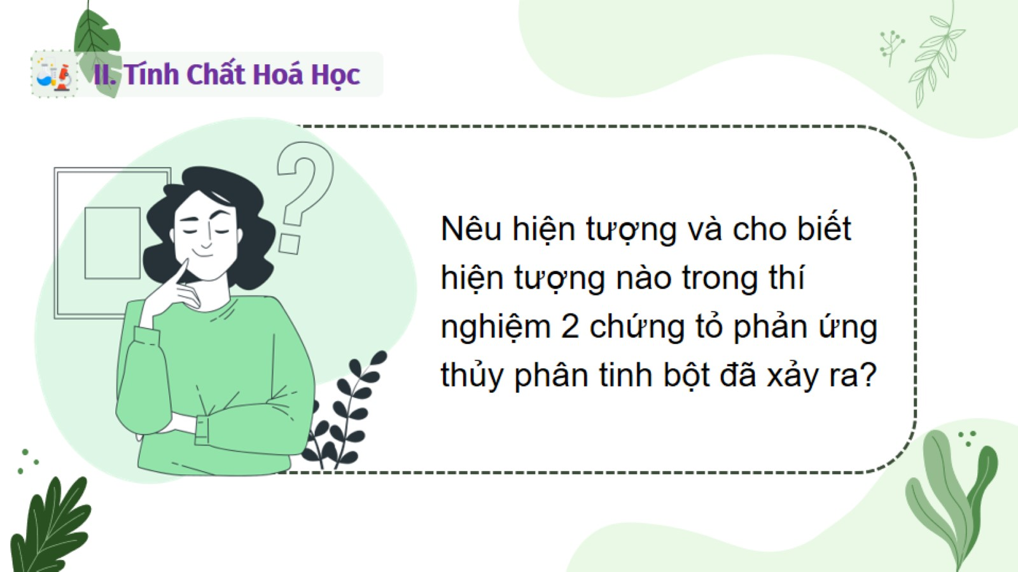

Slide 31
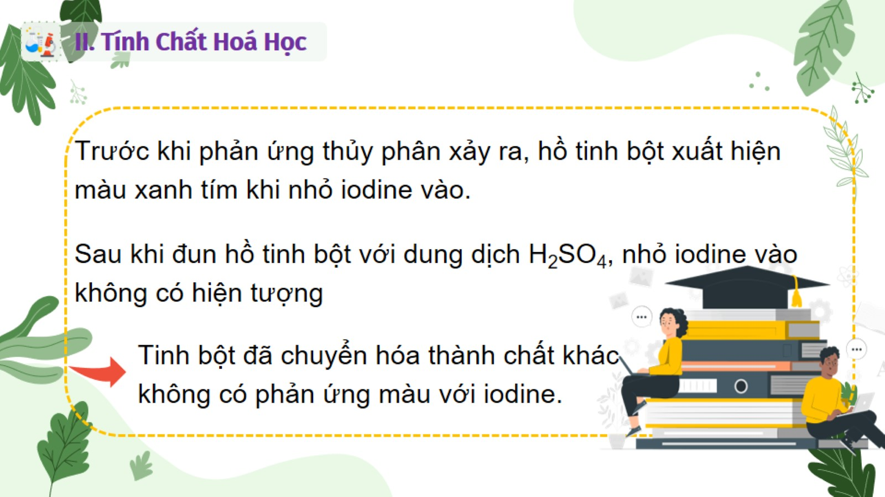

Slide 32
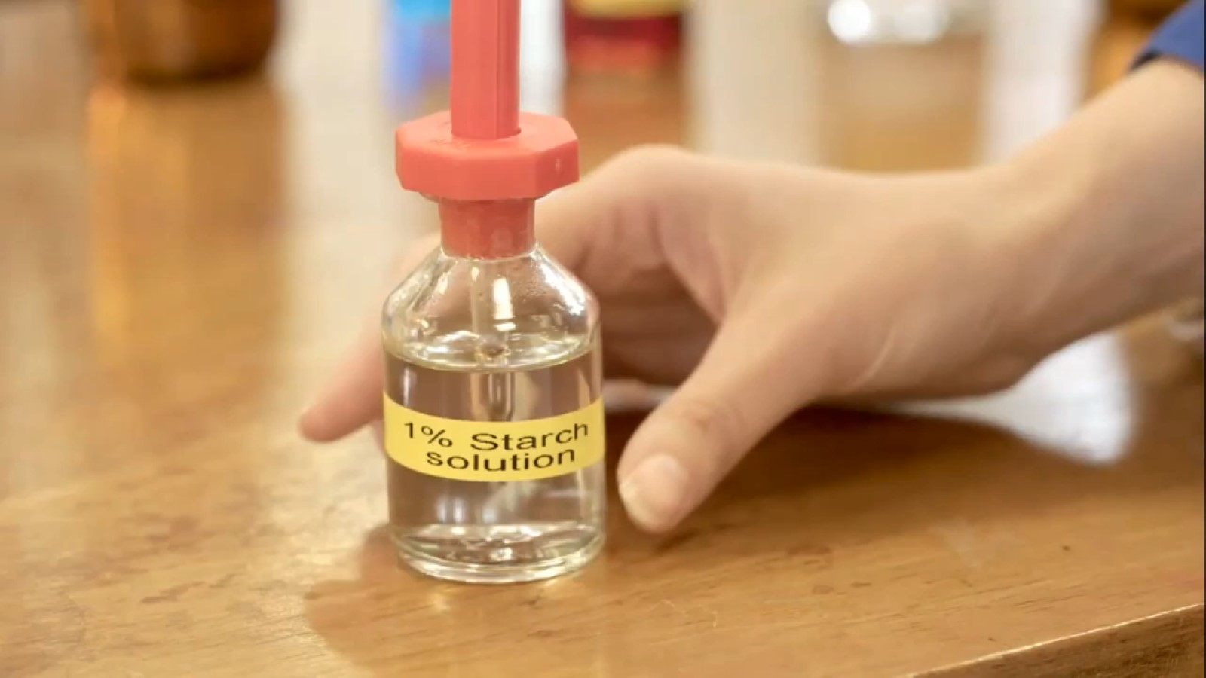

Slide 33
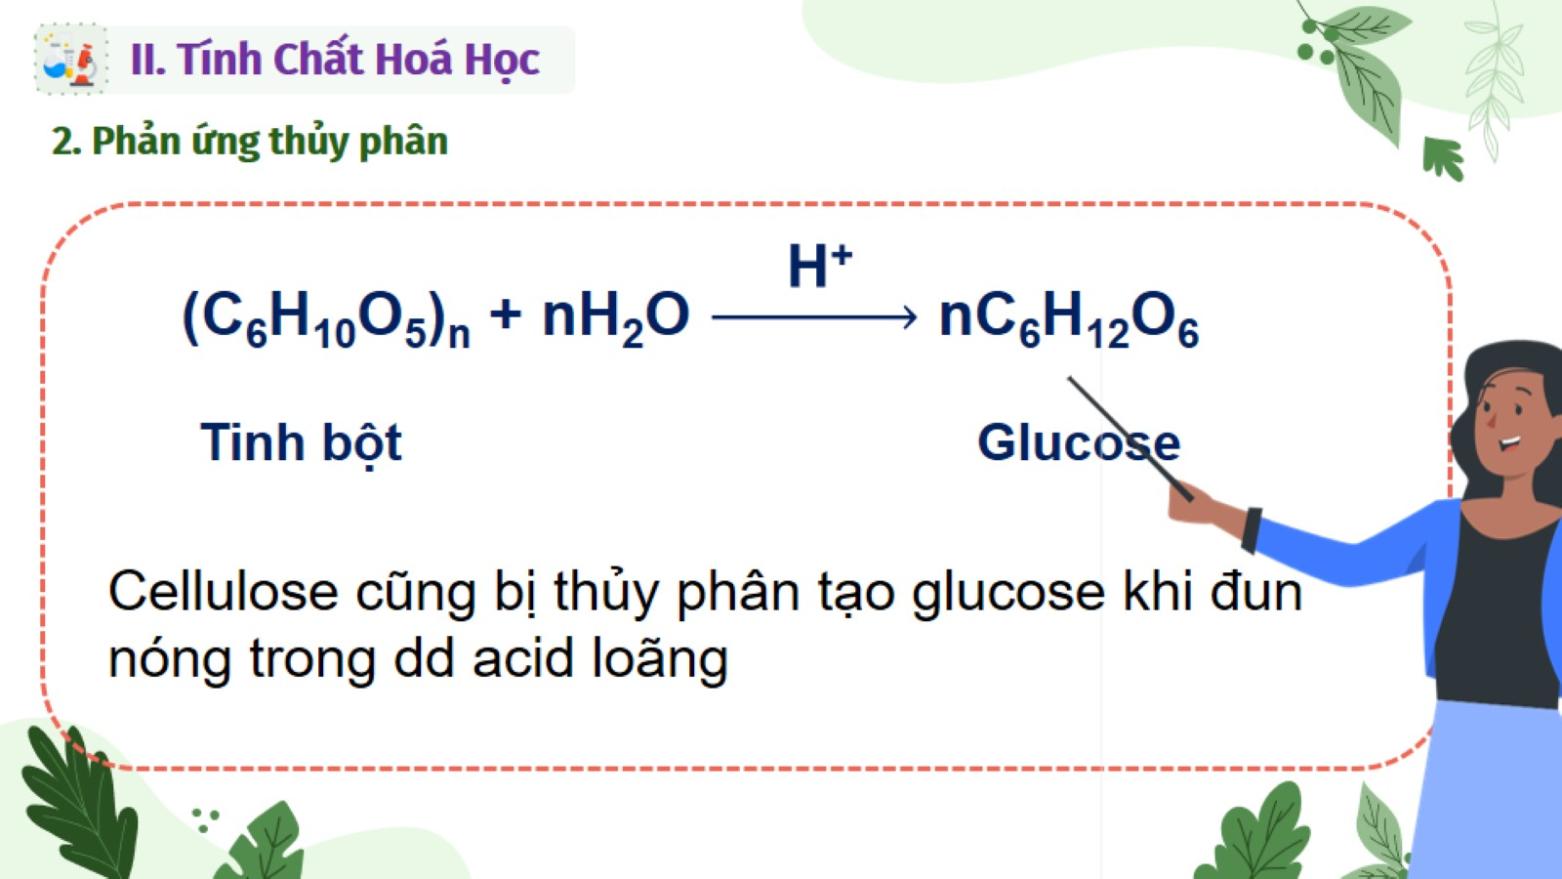

Slide 34
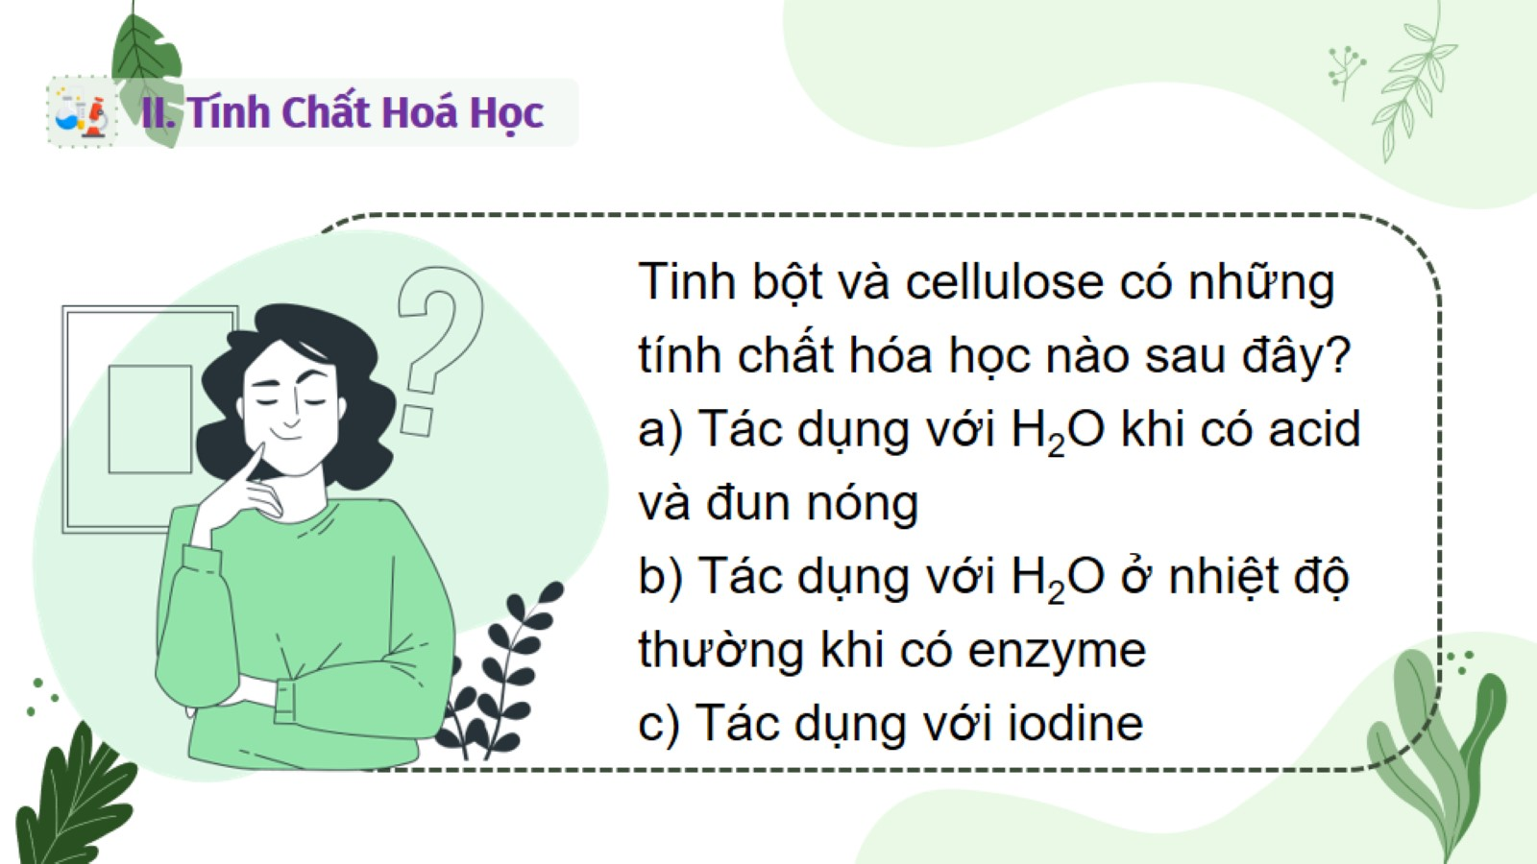

Slide 35
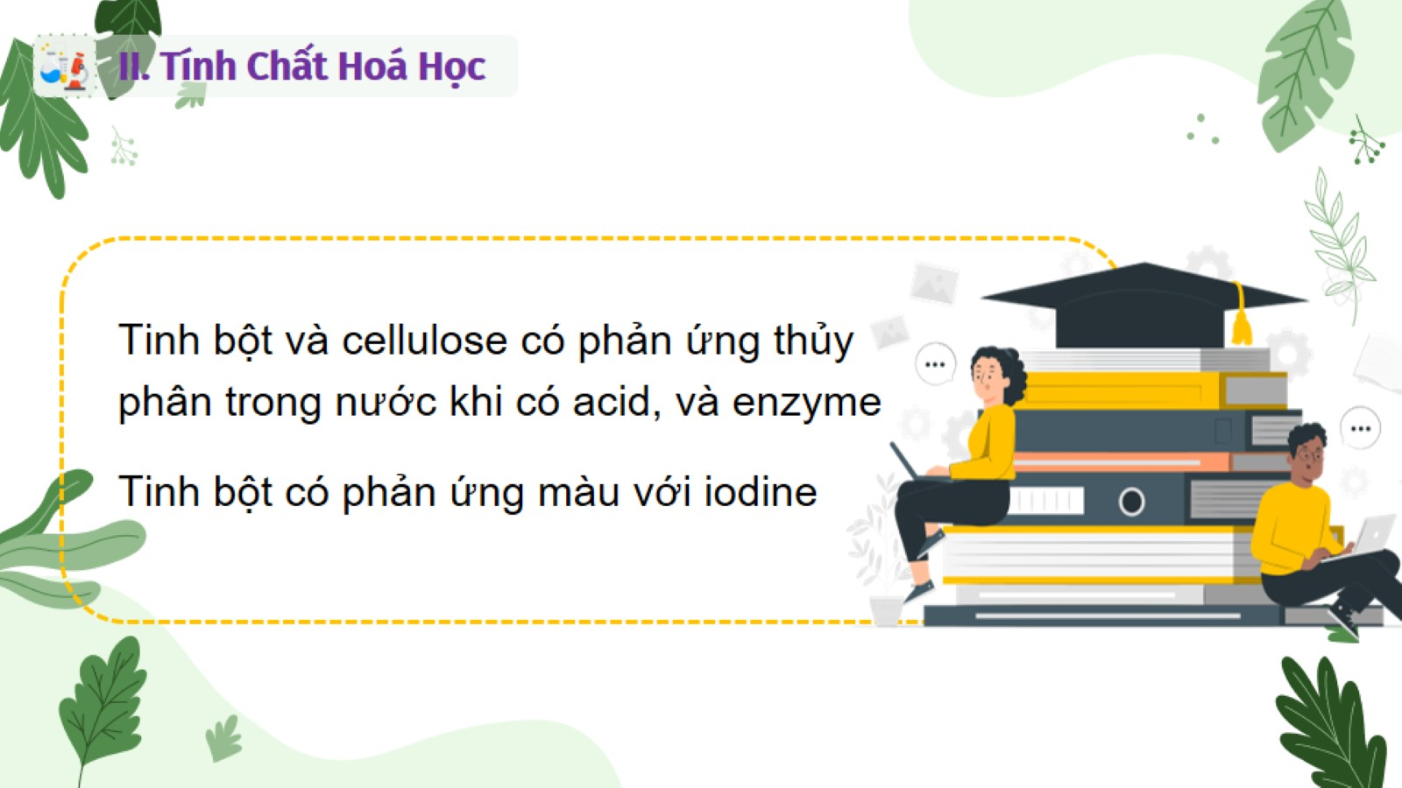

Slide 36
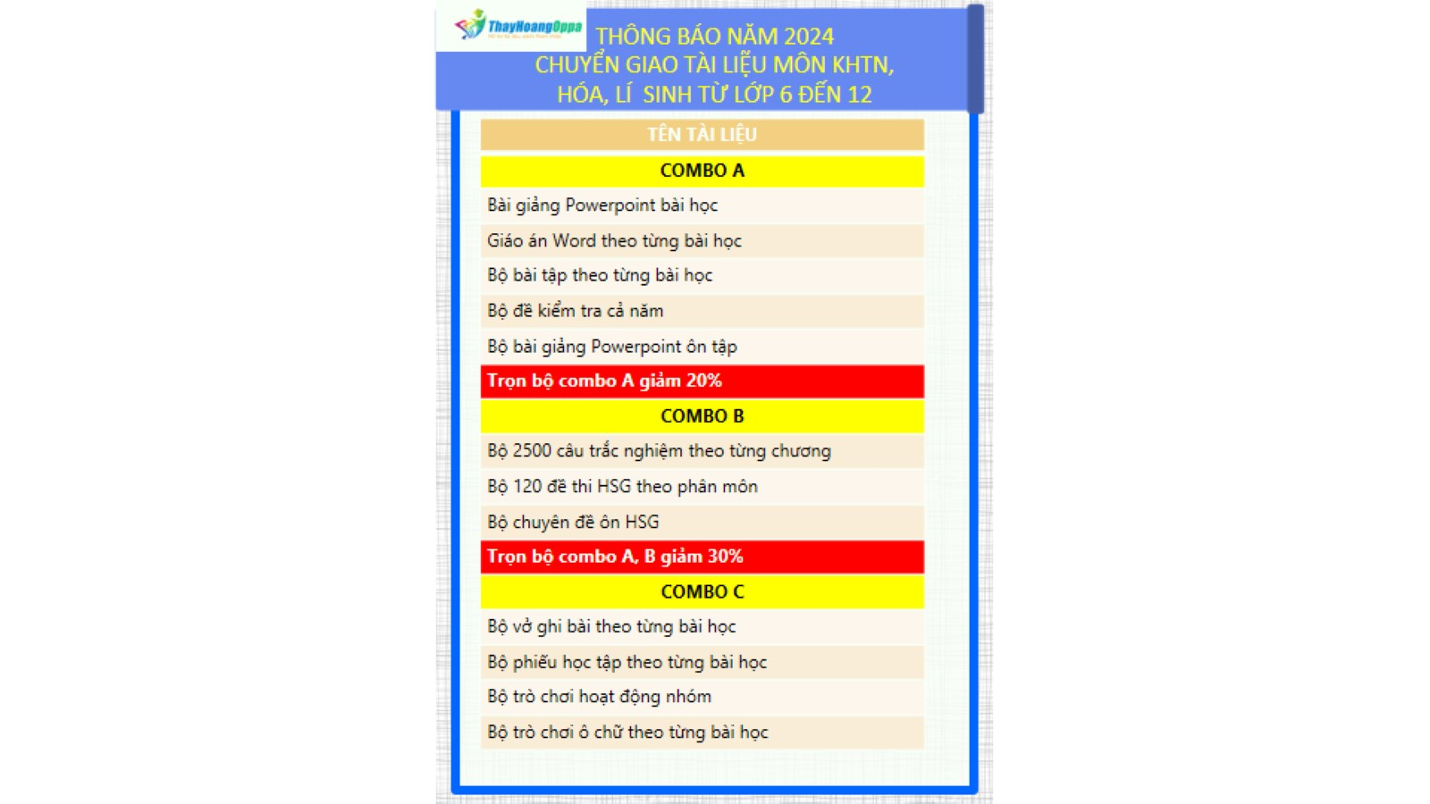

Slide 37


Slide 38
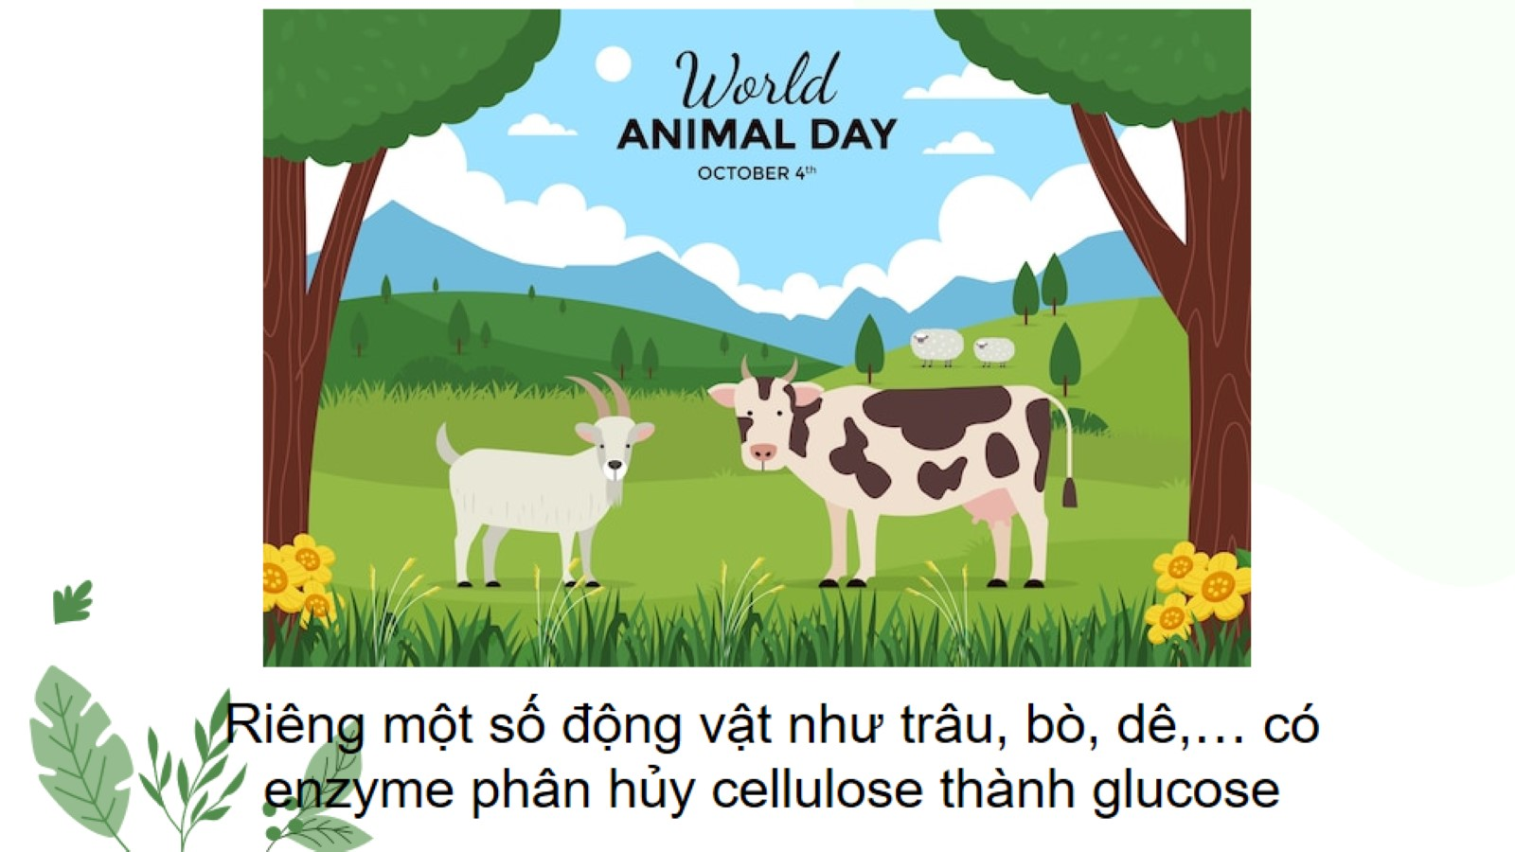

Slide 39
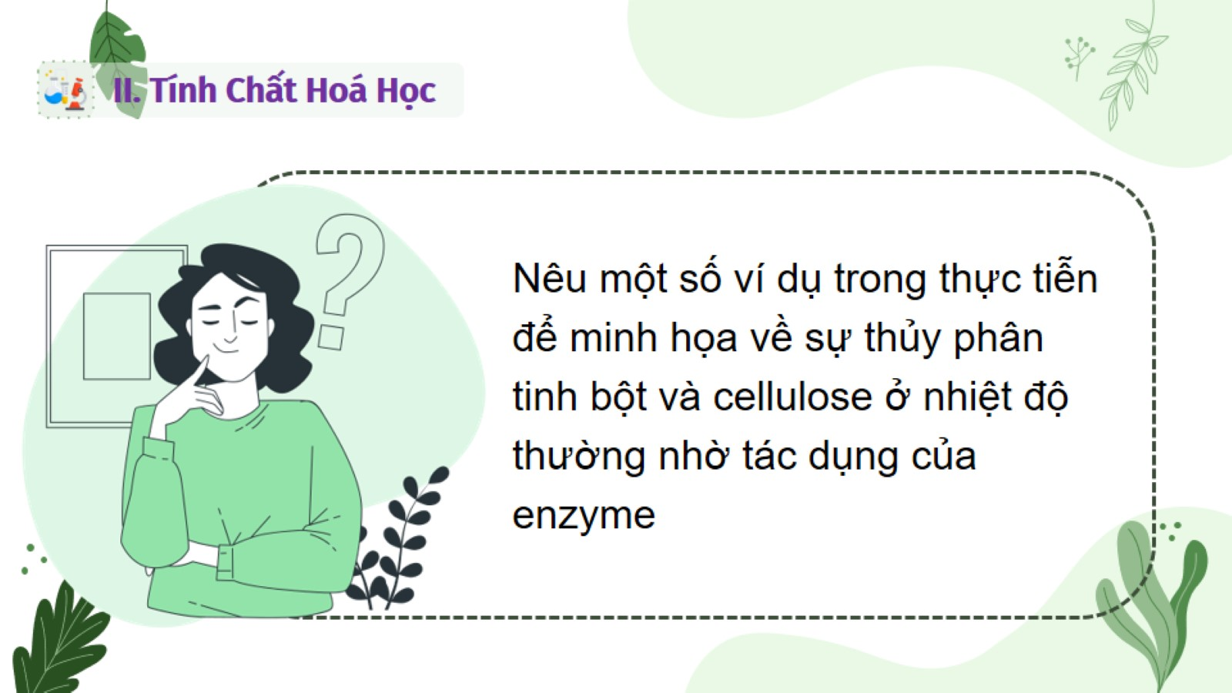

Slide 40
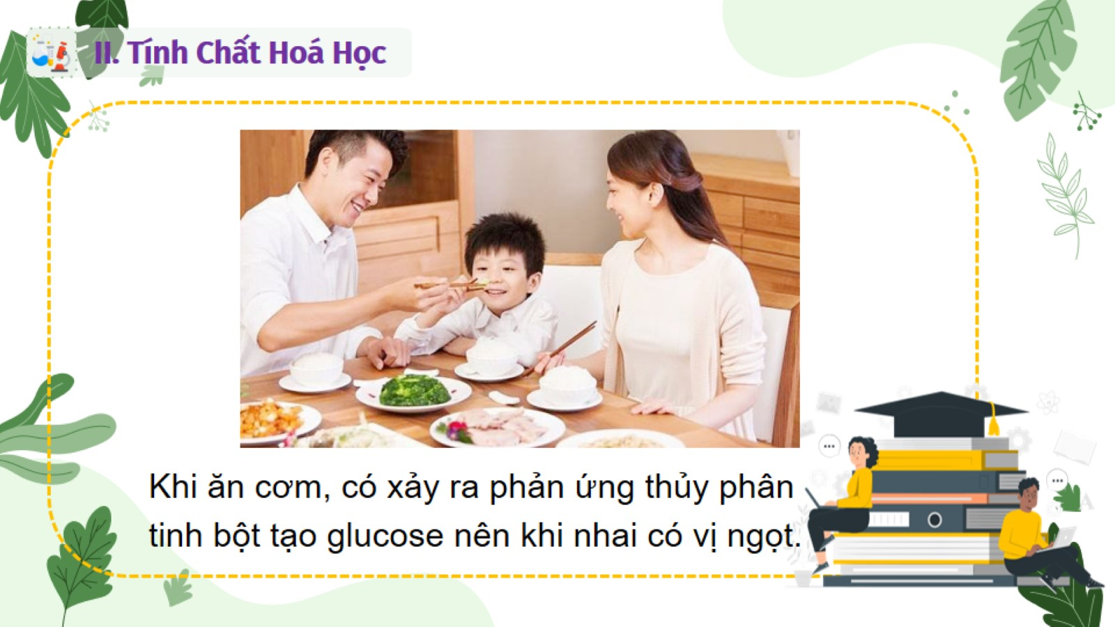

Slide 41


Slide 42
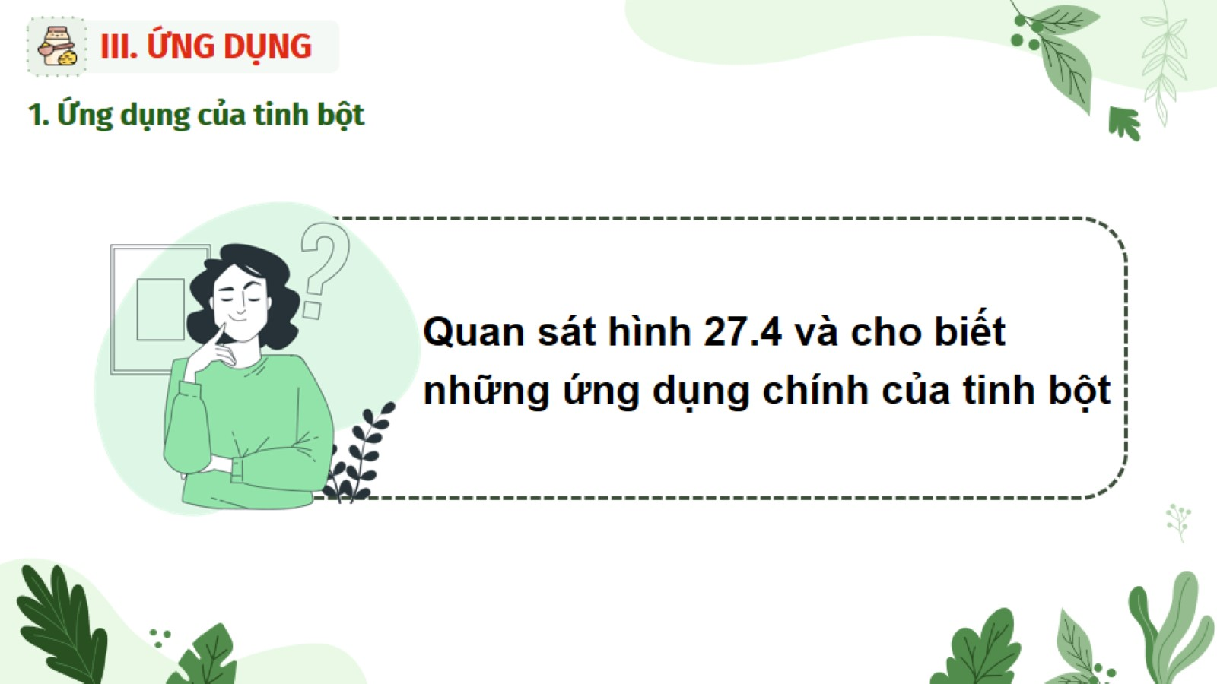

Slide 43
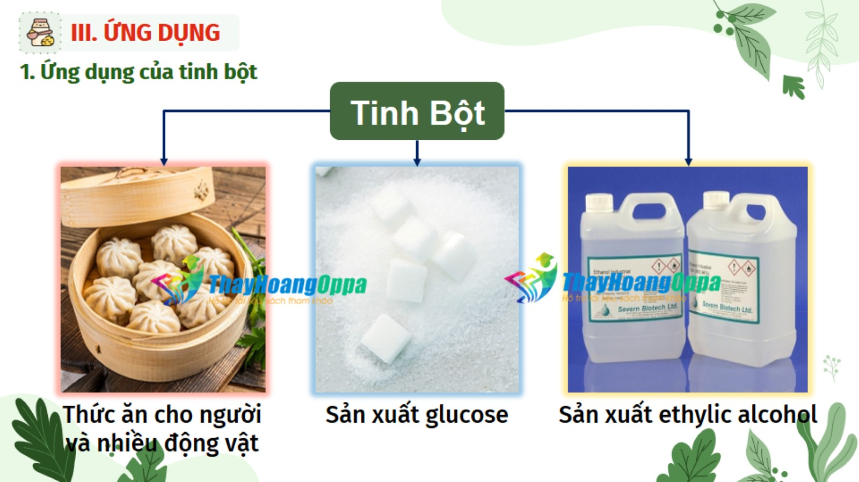

Slide 44
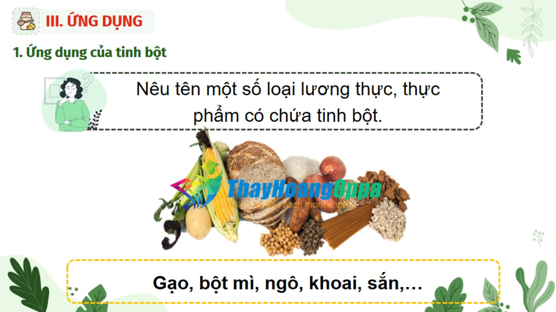

Slide 45
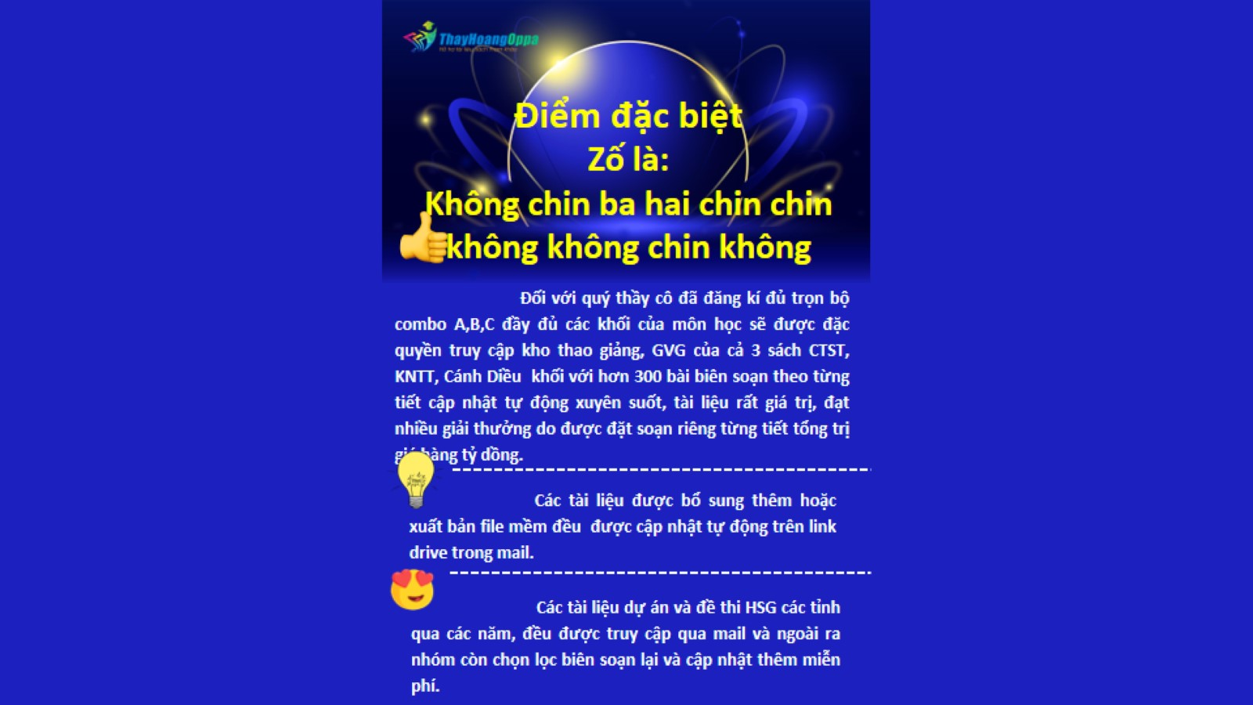

Slide 46
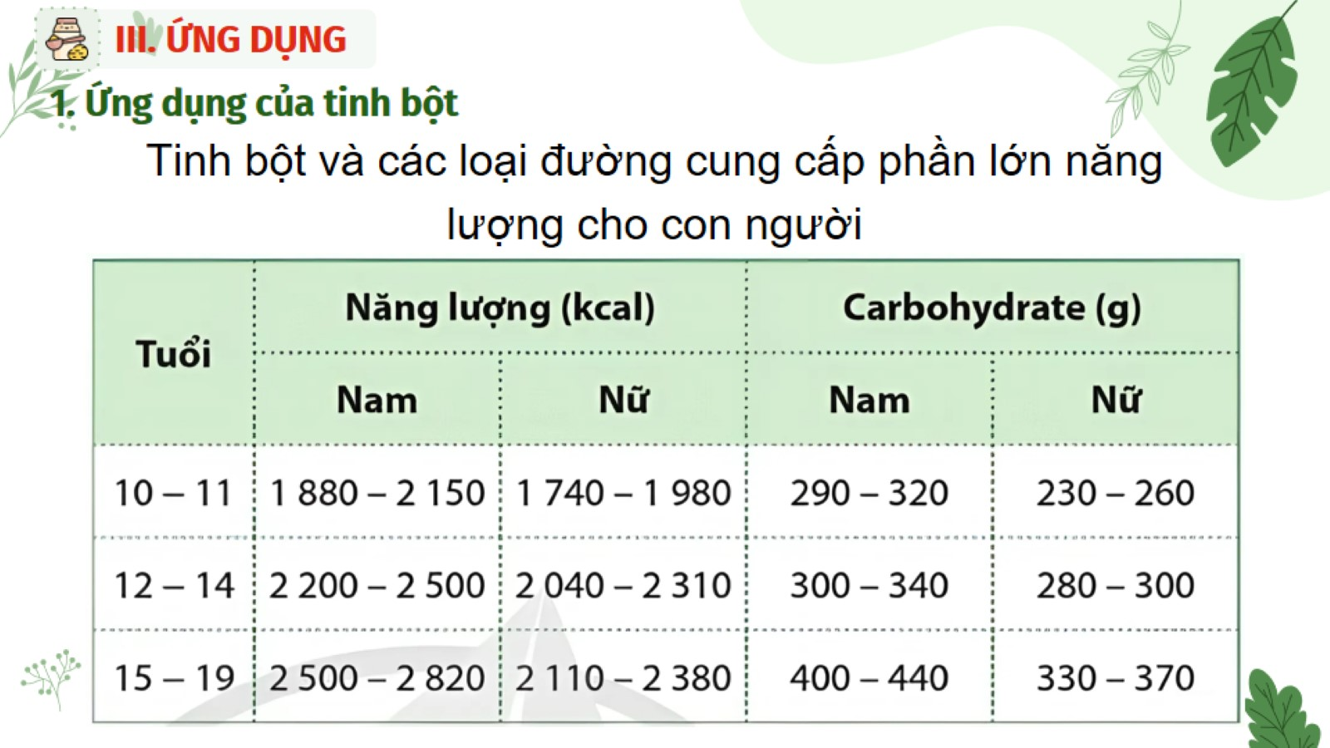

Slide 47
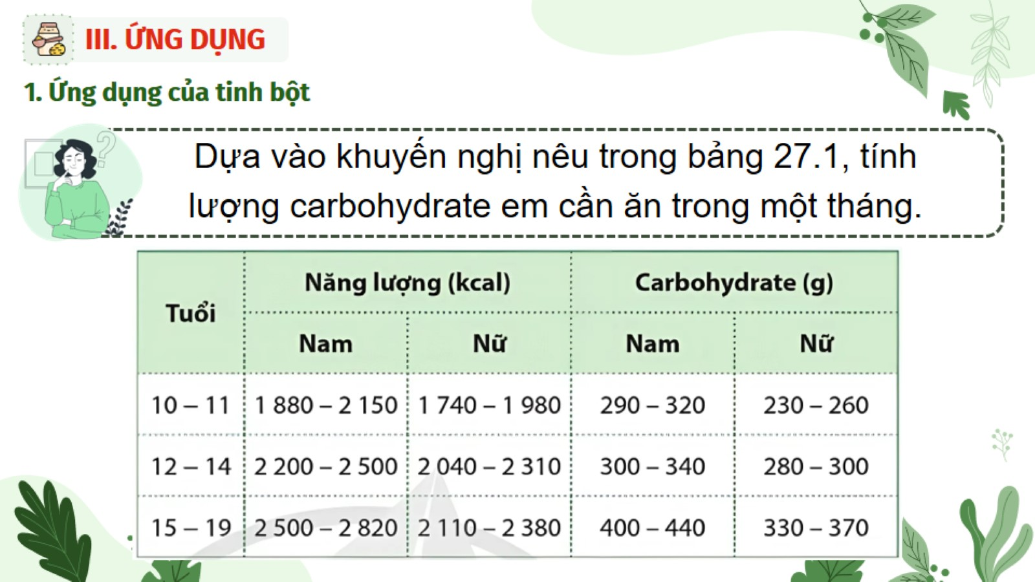

Slide 48


Slide 49


Slide 50


Slide 51


Slide 52


Slide 53


Slide 54


Slide 55

Cây xanh tạo ra tinh bột và cellulose từ CO₂ và H₂O

Slide 56


Slide 57


Slide 58


Slide 59


Slide 60


Slide 61


Slide 62


Slide 63


Slide 64

CỦNG CỐ

Slide 65


Slide 66


Slide 68


Slide 69


Slide 70


Slide 71


Slide 72


Slide 73


Slide 74


Slide 75




CHÚ Ý
Thời gian là vàng – Tiết kiệm thời gian của Quý thầy cô
Sở hữu Trọn bộ Giáo án Word + Power Point KHTN 9
cả 3 bộ sách (KNTT + CTST + Cánh Diều) Chỉ 99k
Dành cho Quý thầy cô còn thiếu
Bằng cấp – Chứng chỉ
Khai giảng liên tục các lớp
Tin, Anh văn, CDNN, NVSP, TLHĐ…
Hình thức học và Thi: Online
Tuyển sinh Toàn quốc!
Zalo: 0914.058.850 (Mr Tuấn Thành)
Trân trọng!

Slide 76


